Slide 1
KHỞI ĐỘNG

Slide 5
Hôm nay là sinh nhật của bố mình! Các bạn hãy giúp mình đi mua những đồ dùng để chuẩn bị một buổi tiệc sinh nhật bất ngờ cho bố nhé!

Slide 6
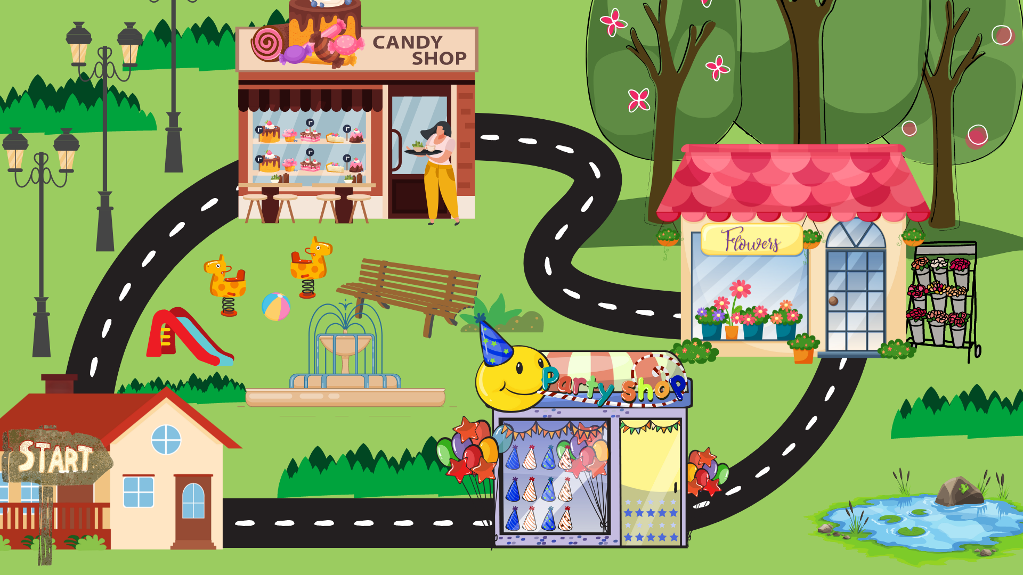
3
2
1

Slide 8
9,6 | 4
74,5 | 5
28,8 | 24
8
5
2
2,4
14,9
4
1,2
1
6
2
4
4
8
1
6
2
0
4
8
0
4
5
0
4
5
0

Slide 9
50,4 | 36
7,28 | 14
13,53 | 33
3
6
0
0
0,41
1,4
0,52
1
4
4
7
2
1
3
5
1
4
4
7
0
1
3
2
8
3
3
0
2
2
8
3
3
0
0

Slide 10
3
2
1

Slide 12
21 | 6
39 | 5
60 | 8
1
3
5
5
6
8
3,5
7,8
7,5
3
0
4
0
4
0
3
0
4
0
4
0
0
0
0

Slide 13
12 | 5
15 | 75
7 | 20
1
0
0
0
2,4
0,2
0,35
2
0
1
5
0
7
0
2
0
1
5
0
6
0
0
0
1
0
0
1
0
0
0

Slide 14
3
1

Slide 15
Bài giải:
Số lít sữa có trong mỗi cốc là:
2 : 8 = 0,25 (l)
Đáp số: 0,25 l sữa.

Slide 16
1

Slide 17
Bài giải:
Trung bình mỗi giờ xe máy đi được số ki-lô-mét là:
121 : 4 = 30,25 (km)
Trung bình mỗi giờ ô tô đi được số ki-lô-mét là:
111 : 2 = 55,5 (km)
Trung bình mỗi giờ ô tô đi được nhiều hơn xe máy số ki-lô-mét là:
55,5 – 30,25 = 25,25 (km)
Đáp số: 25,25 km

Slide 18
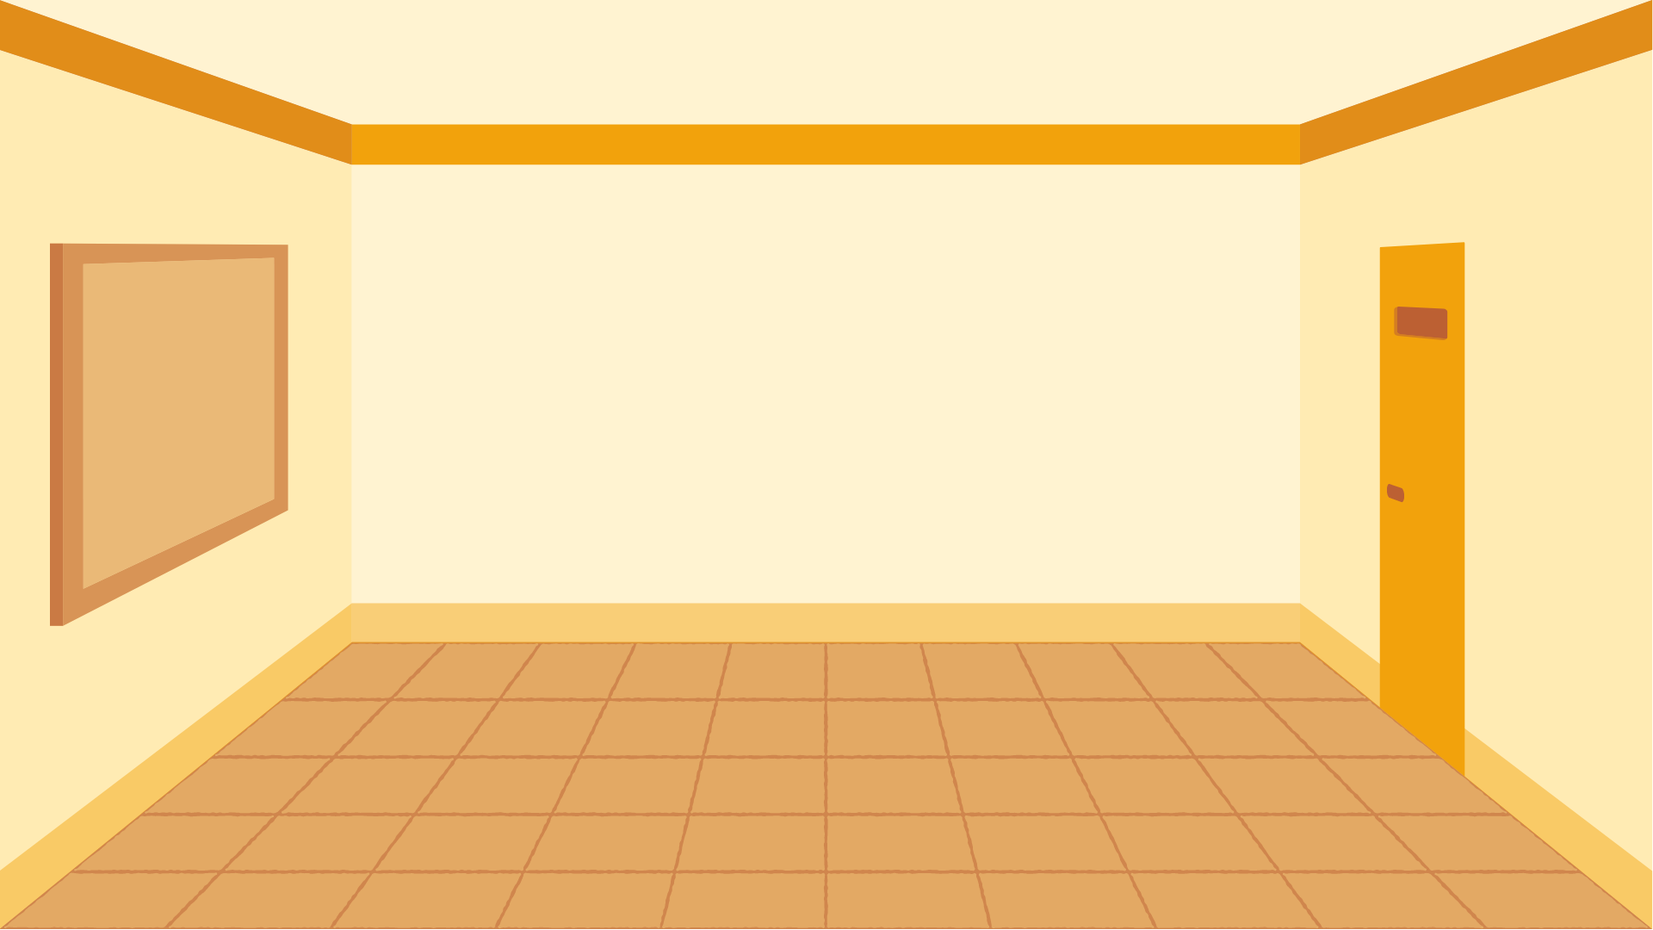
Ôi! Con làm bố bất ngờ thật! Bố cảm ơn con gái!

Slide 19
GV GHI DẶN DÒ Ở ĐÂY.
GV GHI DẶN DÒ Ở ĐÂY.
GV GHI DẶN DÒ Ở ĐÂY.
GV GHI DẶN DÒ Ở ĐÂY.

